Slide 1
第四章
行為主義心理學的學習理論

Slide 2
經典條件作用(古典制約)
巴夫洛夫(Pavlov)：古典制約
刺激與反應的聯結(S-R)：刺激(S)-反應(R)
巴夫洛夫實驗重要的名詞
UCS：非制約刺激。指本來就能引起個體固定反應的刺激，例如食物。
UCR：非制約反應。指本來就能引起個體固定反應的反應，例如唾液分泌。
CS：制約刺激。指原本不能引起非制約反應的刺激，例如鈴聲。
CR：制約反應。例如因鈴聲引起的唾液分泌。

Slide 4
華生(Watson)：人類一切行為表現只是多種反應的組合
古典制約的一般行為法則：
強化(增強)與強化物(增強物)：影響S-R的聯結強度
類化(相類似S)與辨別(趨異)
消弱與自然恢復
二級條件作用(二級制約)與二級強化物：類化後，原本的增強物已經可以用另外的強化物增強。
ex.老師原本使用糖果獎勵小孩，改用稱讚後也得到相同的效果。

Slide 5
操作制約
桑代克(Thorndike)：聯結主義
學習是個體在刺激情境中表現反應時所產生的S-R聯結
桑代克系統學習理論的要義
試誤學習(trial-and-error learning)
試誤學習歷程中影響S-R建立的三大原則
練習律：練習越多；學習效率越高
準備律：準備越多；學習效率越高
效果律：得到的效果越高；學習效學越高

Slide 6
斯金納(Skinner)：操作制約
行為法則如同古典制約
操作制約的基本要義：
操作制約的特徵
強化作用
後效強化是行為習得的關鍵
強化程序
行為塑造、行為矯正
環境決定論：主張人的行為完全受外在環境的制約

Slide 7
操作制約的特徵
反應型條件作用-個體經刺激產生被動的反應(反應是被動的-聽到雷聲而害怕)
操作條件作用-個體在刺激後，經過強化抉擇表現自發性的反應(反應是主動的-貓咪學習押桿後有食物可以吃)
強化作用的分類
強化
懲罰
消弱

Slide 8
古典制約 V.S. 操作制約

Slide 9
正增強：給個體喜愛的刺激來增加行為表現的頻率。
Ex. 教師給予口頭獎勵或獎品，以增加學童回答問題的次數。
負增強：移除個體厭惡的刺激來增加行為表現的頻率。
Ex.只要上課專心就可以不用寫回家作業，可增加學童專心上課的程度。
I類懲罰：給個體厭惡的刺激來減少行為表現的頻率。
Ex.亂丟垃圾罰做勞動服務，可以抑制孩子亂丟垃圾的行為。
II類懲罰：移除個體喜愛的刺激來減少行為表現的頻率。
Ex.孩子亂丟玩具，家長沒收其玩具減少孩子亂丟玩具的行為。
消弱：不給個體刺激來減少其行為表現的頻率。
Ex.學生吵鬧想引起老師關注，教師不理會孩子(忽視)，孩子不會繼續吵鬧。

Slide 11
後效強化是行為習得的關鍵
斯金納建立操作制約學習理論，利用增強物刺激個體強化反應的行為。
後效強化：用操作制約的概念表示強化物和個體反應的因果關係。
強化程序
立即強化V.S.延宕強化-立即強化效力強
連續強化V.S.部份強化-部份強化效力強

Slide 12
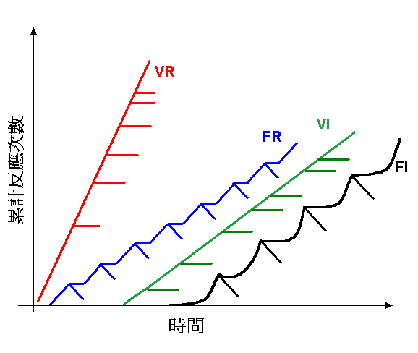
不固定比率與時距增強，效果最佳
「固定時距增強」：每隔固定時間增強一次，例如上班族領月薪，由於增強與行為的連結度不高，故效果較差。
「固定比率增強」：目標行為每出答固定次數，便予以增強，例如業績獎金或按件計酬薪資，由於增強與目標行為連結度過強，故當增強消失或減少後，目標行為消退的也較快。
「不固定比率與時距增強」：增強與目標行為有一定的相關性，但有沒有明確規則，此時行為的持續效果最佳，常常可達到永久的學習效果。例如賭博最容易上癮。

Slide 13
行為塑成或連續漸進法
定義：將最後反應的行為，細分為若干步驟，依序漸進予以逐步增強，最後學會預期行為反應的程序。
步驟：
決定所欲學習之終點行為（行為目標）。
將其予以解析為幾個步驟，並排成順序。
選定增強物，予以分層漸進增強。
學得預期之行為反應。
採用間歇增強，以逐漸訓練動物或人類養成某種動作技能的方法，類似分解動作的方式，逐步漸進，最後終將多個反應連貫在一起，形成複雜的行為，又稱為連續漸進法。

Slide 14
操作制約在教學上的應用
編序教學與電腦輔助教學
編序教學
確定學生起點行為與終點行為
將教學單元由易而難分成許多小單元
根據連續漸進原則，採層層而上的問題答案
根據後效強化原理，從學生回饋來核對反應
實施個別化教學，學生依造自己步調完成作業
學生是在自動的情境下確實學到知識與技能

Slide 15
電腦輔助教學
以電腦呈現編序教學法來編序教材
優點：便利、使多數學生可以共同學習
限制：只適用學習記憶與是非判斷的知識
只適用獨立性與具有進取心的學生

Slide 16
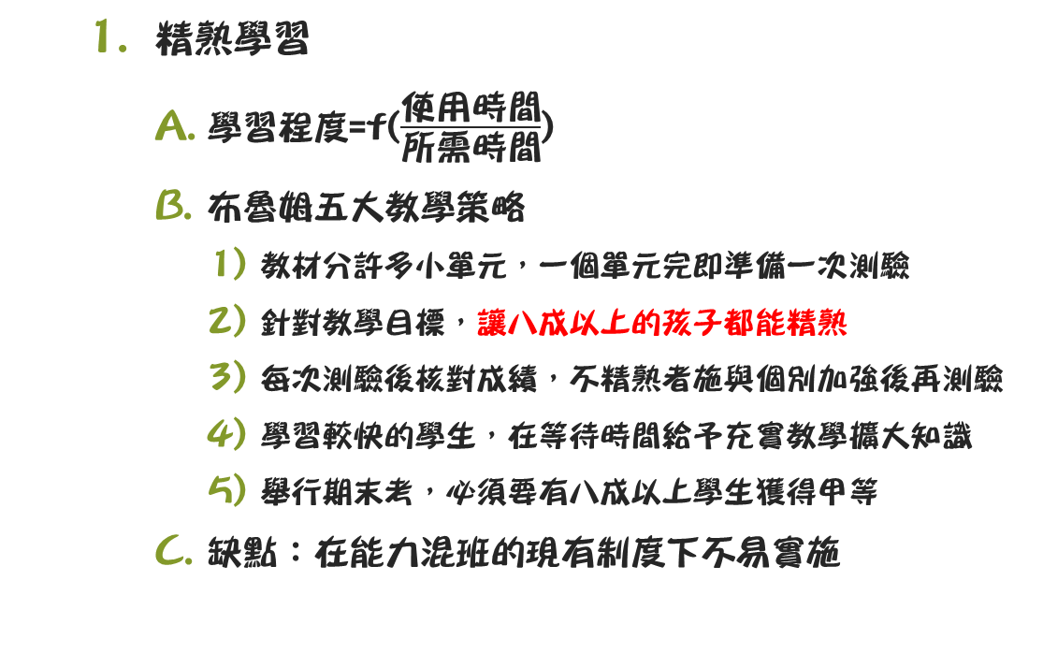
精熟學習與凱勒計畫
精熟學習
學習程度=f($\frac{使用時間}{所需時間}$)
布魯姆五大教學策略
教材分許多小單元，一個單元完即準備一次測驗
針對教學目標，讓八成以上的孩子都能精熟
每次測驗後核對成績，不精熟者施與個別加強後再測驗
學習較快的學生，在等待時間給予充實教學擴大知識
舉行期末考，必須要有八成以上學生獲得甲等
缺點：在能力混班的現有制度下不易實施

Slide 17
凱勒計畫(個人化教學)
凱勒計畫的五大教學程序
將教材分為多個小單元，各自訂定目標
照自己步調學習，學畢後參加測驗，並立即得知結果
學習快速者擔任小老師協助落後的學生
各單元測驗均通過後，分數和代表學生成績
教學全程以自學輔導為主，老師多用討論學習方法
缺點：用於大學生比用於小學生還有效

Slide 18
社會學習論
社會學習論與行為主義的區別
行為理論觀點狹隘無法解釋人類複雜的行為
學習只靠直接經驗的效果有限
學習不全是在控制情境下產生
班度拉社會學習要素：個人、環境、行為互相作用

Slide 19
班度拉社會學習論的要義
強化並非構成學習的必要條件
個體如果喜歡自己行為帶來的後果，往後會在相同情境中表現同樣的行為，即使為親身體驗也能從觀察學習。
學習可以從觀察與模仿
替代學習：從別人學習經驗學到新經驗的學習方式
模仿：個體在觀察學習時，向社會情境中某行為學習的歷程

Slide 20
模仿學習有不同的方式
學習者經由觀察學習對楷模人物的行為進行模仿，分成四種形式
直接模仿：直接模仿的學習方式
綜合模仿：綜合多次所見而形成自己行為
象徵模仿：性格。ex.英勇
抽象模仿：數學(抽象原則)
模仿學習並非機械式的反應：學習情境中的刺激
名義刺激：客觀的、可以測量的
功能刺激：引起個體產生內在認知與解釋

Slide 21
最能引起兒童模仿的楷模
兒童最喜歡模仿其心中最重要的人。Ex.父母
兒童最喜歡模仿與其同性別的人。
兒童最喜歡模仿曾獲得殊榮、出身高社經背景、富有家庭兒童的行為。
同年齡同社會階層的兒童彼此較喜歡互相模仿
觀察學習的四階段歷程
注意：注意楷模所表現之行為並了解該行為的意義
保持：表徵心像的語言符號保持在記憶中
再生：以自己的行動表現出來
動機：在適當時機，將學得的行為表現出來

Slide 22
社會學習論在教學上的應用
學生自律行為的養成
自我效能：擴大觀察學習的意義，除了替代學習外，也經由自我觀察學習到自律性的行為
自律行為養成的心理歷程
自我觀察
自我評價
自我強化

